Slide 1
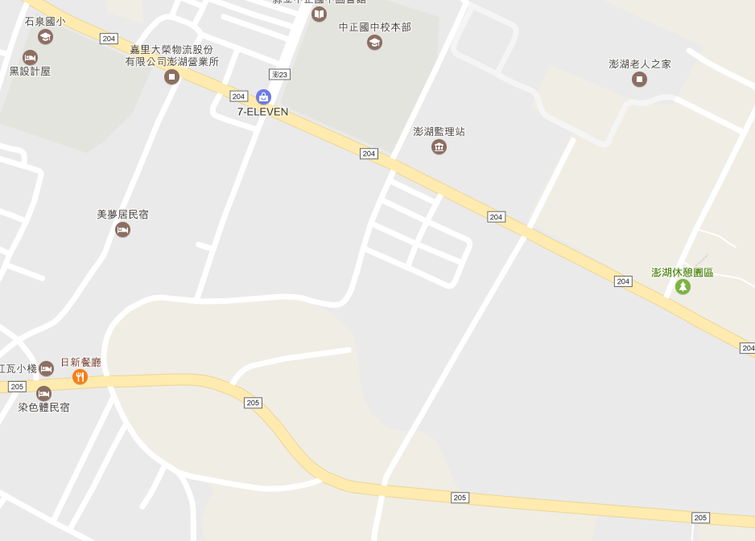




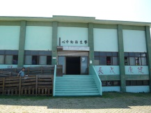
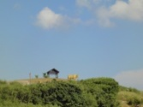
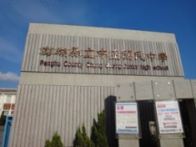






澎湖縣馬公市菜園里簡易疏散避難圖
防 災 資 訊 表
菜園里基本資料
總人口數：498人
災害通報單位(人員)
1.澎湖縣災害應變中心 電話:06-9277619 2.馬公市災害應變中心 電話:06-9921731 3.菜園里里長-黃文隆 電話:0919-875-060 電話:06-9213084 4.文澳派出所 電話:06-9214622 5.馬公消防分隊 電話:06-9272137
避難原則
水災:遠離低窪地區或前往避難收容場所。 地震:前往開放空間或避難收容場所。 海嘯:遠離沿海低窪地區，前往就近高地避難。
避難收容處所
地點:石泉國小 適合災害類別:水災、地震、海嘯 樓層:2層樓 面積:600平方公尺 臨時收容:150人 中長期收容:100人 地址:馬公市石泉里1號 電話:06-9210228
地點:菜園里澎205號道路側空地 適合災害類別:海嘯 面積:3000平方公尺 臨時收容:750人
地點:中正國中 適合災害類別:水災、地震、海嘯 樓層:3層樓 面積:600平方公尺 臨時收容:150人 中長期收容:100人 地址:馬公市光華里101號 電話:06-9211137
馬公市公所111年12月製作
石泉國小
(水災、地震、海嘯)
中正國中
(水災、地震、海嘯)
菜園里澎205號道路側空地
(海嘯)
菜園里
圖 例 | 標示 | 設施
 | 疏散避難方向 | 室內避難收容處所 | 公園 | 醫療單位
 | 易淹水地區 | 室外避難處所 | 警察單位
 | 持續觀察地區 | 直升機起降點 | 消防單位

